Slide 1
Урок-сказка по химии на тему: «Физические и химические явления в химии. Признаки химических реакций».
Подготовила учитель химии: Выскребенцева С.В.
МБОУ СОШ №6 ст. Октябрьской
Крыловского р-на Краснодарского края

Slide 2
Цели урока:
Сформировать представления о физических и химических явлениях в химии;
Познакомить с основными признаками химических реакций;
В игровой форме закрепить умения решать задачи на массовую долю растворенного вещества в растворе(смеси).

Slide 3
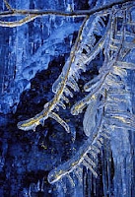
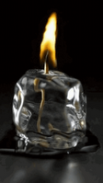
Явления
в химии
Физические химические

Slide 4
Физические явления:
Это такие явления, при которых из данных веществ не образуются новые вещества, а меняется их агрегатное состояние или форма.
Таяние льда
Вскипание воды
Выпадение осадков
Плавление стекла или металла
(привести свои примеры)

Slide 5
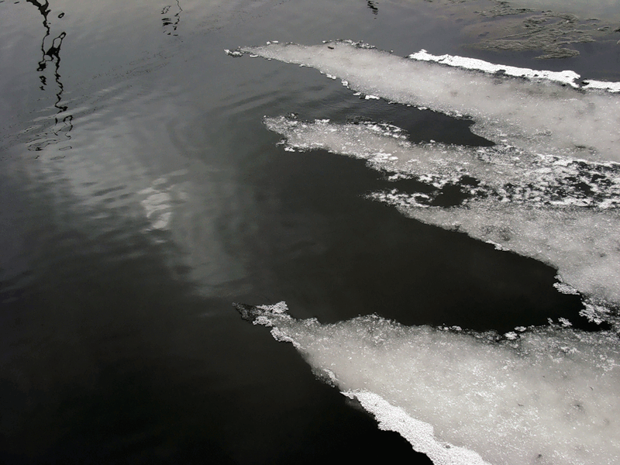
Задание1. выбрать из предложенных явлений только физические:
• кипение воды;
• образование на деревьях инея;
• скисание молока;
• ржавление гвоздя;
• таяние льда;
• горение бенгальских огней;
• гниение растений;
• приготовление сахарного сиропа;
• приготовление сахарной пудры из сахара;
• горение свечи.

Slide 6
Химические явления:
Это такие явления, при которых из данных веществ образуются новые вещества со своими свойствами.
Гашение соды уксусом
Пригорание пищи
Скисание молока
Ржавление железа
Горение топлива
(привести свои примеры)

Slide 7
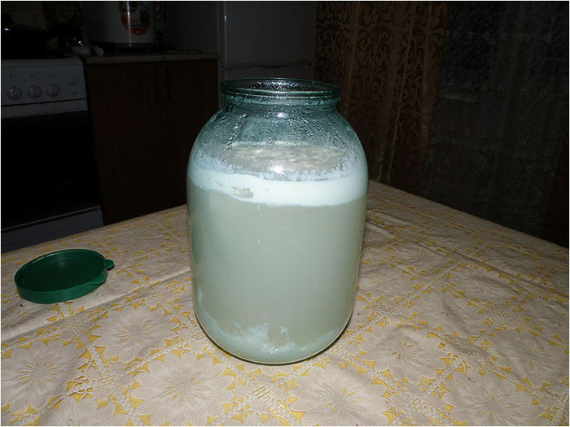
Задание2. выбрать из предложенных явлений только химические:
• кипение воды;
• образование на деревьях инея;
• скисание молока;
• ржавление гвоздя;
• таяние льда;
• горение бенгальских огней;
• гниение растений;
• приготовление сахарного сиропа;
• приготовление сахарной пудры из сахара;
• горение свечи.

Slide 8
Химические явления
называются химическими реакциями.

Slide 9
Признаки химических реакций
Выделение или поглощение тепла
Изменение цвета
Выделение газа
Выпадение осадка
Появление запаха

Slide 10
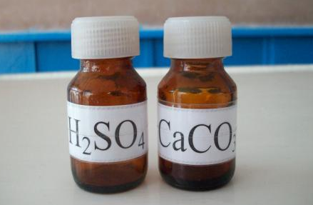
Опыт №1 «Изменение цвета»
При добавлении фенолфталеина раствор щелочи окрашивается в малиновый цвет, а при добавлении кислоты – обратно обесцвечивается.
NaОН
Фенолфталеин

Slide 11
Опыт №2 «Выделение газа»
При добавлении сильной кислоты к раствору соды наблюдается бурное выделение пузырьков газа.
Na2CO3
Н2SO4

Slide 12
Решение задач:
Задача№1. В колбе смешали 200 г воды и 50 соли, определите массовую долю соли в полученном растворе.
Решение:
m(раствора) = 200г + 50г = 250г
W(соли) = 50г / 250г *100% = 20%
Ответ: 20%
Задача №2. В колбе смешали 100 г 5%-ного раствора соды и 200 г 10%-ного раствора той же соды. Вычислите массовую долю соды в полученном растворе.
Решение:
m₁ (соды) = m₁(раствора) *W₁ / 100% = 100г *5% /100% = 5 г
m₂ (соды) = 200г *10% /100% = 20г
W₃ (соды) = (5+20)/(100+200) *100% = 8,3%
Ответ: 8,3%

Slide 13
Домашнее задание:
изучить параграфы 25-26, с. 138 №1,2,6 пис.
СПАСИБО ЗА ВНИМАНИЕ!

